Slide 1
PROYECTO INTEGRADOR DE IA
Extractor de entidades
en noticias
Identificar personas, lugares y organizaciones en textos periodísticos en español.

Slide 2


01 — EL PROBLEMA
Leer una noticia no debería exigir buscar nombre por nombre
EJEMPLO DE CONTEXTO
“Mercedes”
Entrada
Puede ser persona o ciudad.
La app recibe una noticia en español y devuelve personas, lugares y organizaciones.
EJEMPLO DE CONFIANZA
El límite de las reglas
“Inter Miami”
Las reglas manuales exigen listas incompletas y se rompen con el contexto.
Fue reconocido como organización con 0,9987.
Extractor de entidades en noticias
2

Slide 3
02 — DECISIÓN DE MODELO
Babelscape ganó por equilibrio, no por velocidad
La comparación fue sobre 9 frases y 52 entidades.
Modelo | Aciertos estrictos | Con límites distintos | Lectura técnica
Babelscape/wikineural-multilingual-ner | 44 | 46 | 709 MB · Mayor acierto · Menos librerias · WikiNEuRal desde Wikipedia
Davlan/xlm-roberta-base-ner-hrl | 44 | 45 | 1,11 GB · más rápido · dependencias adicionales
VENTAJA DECISIVA
Funcionó sin librerías extra. Davlan fue más rápido, pero pesó 1,11 GB y requirió dependencias adicionales.
Memoria y simplicidad
Extractor de entidades en noticias
3

Slide 4
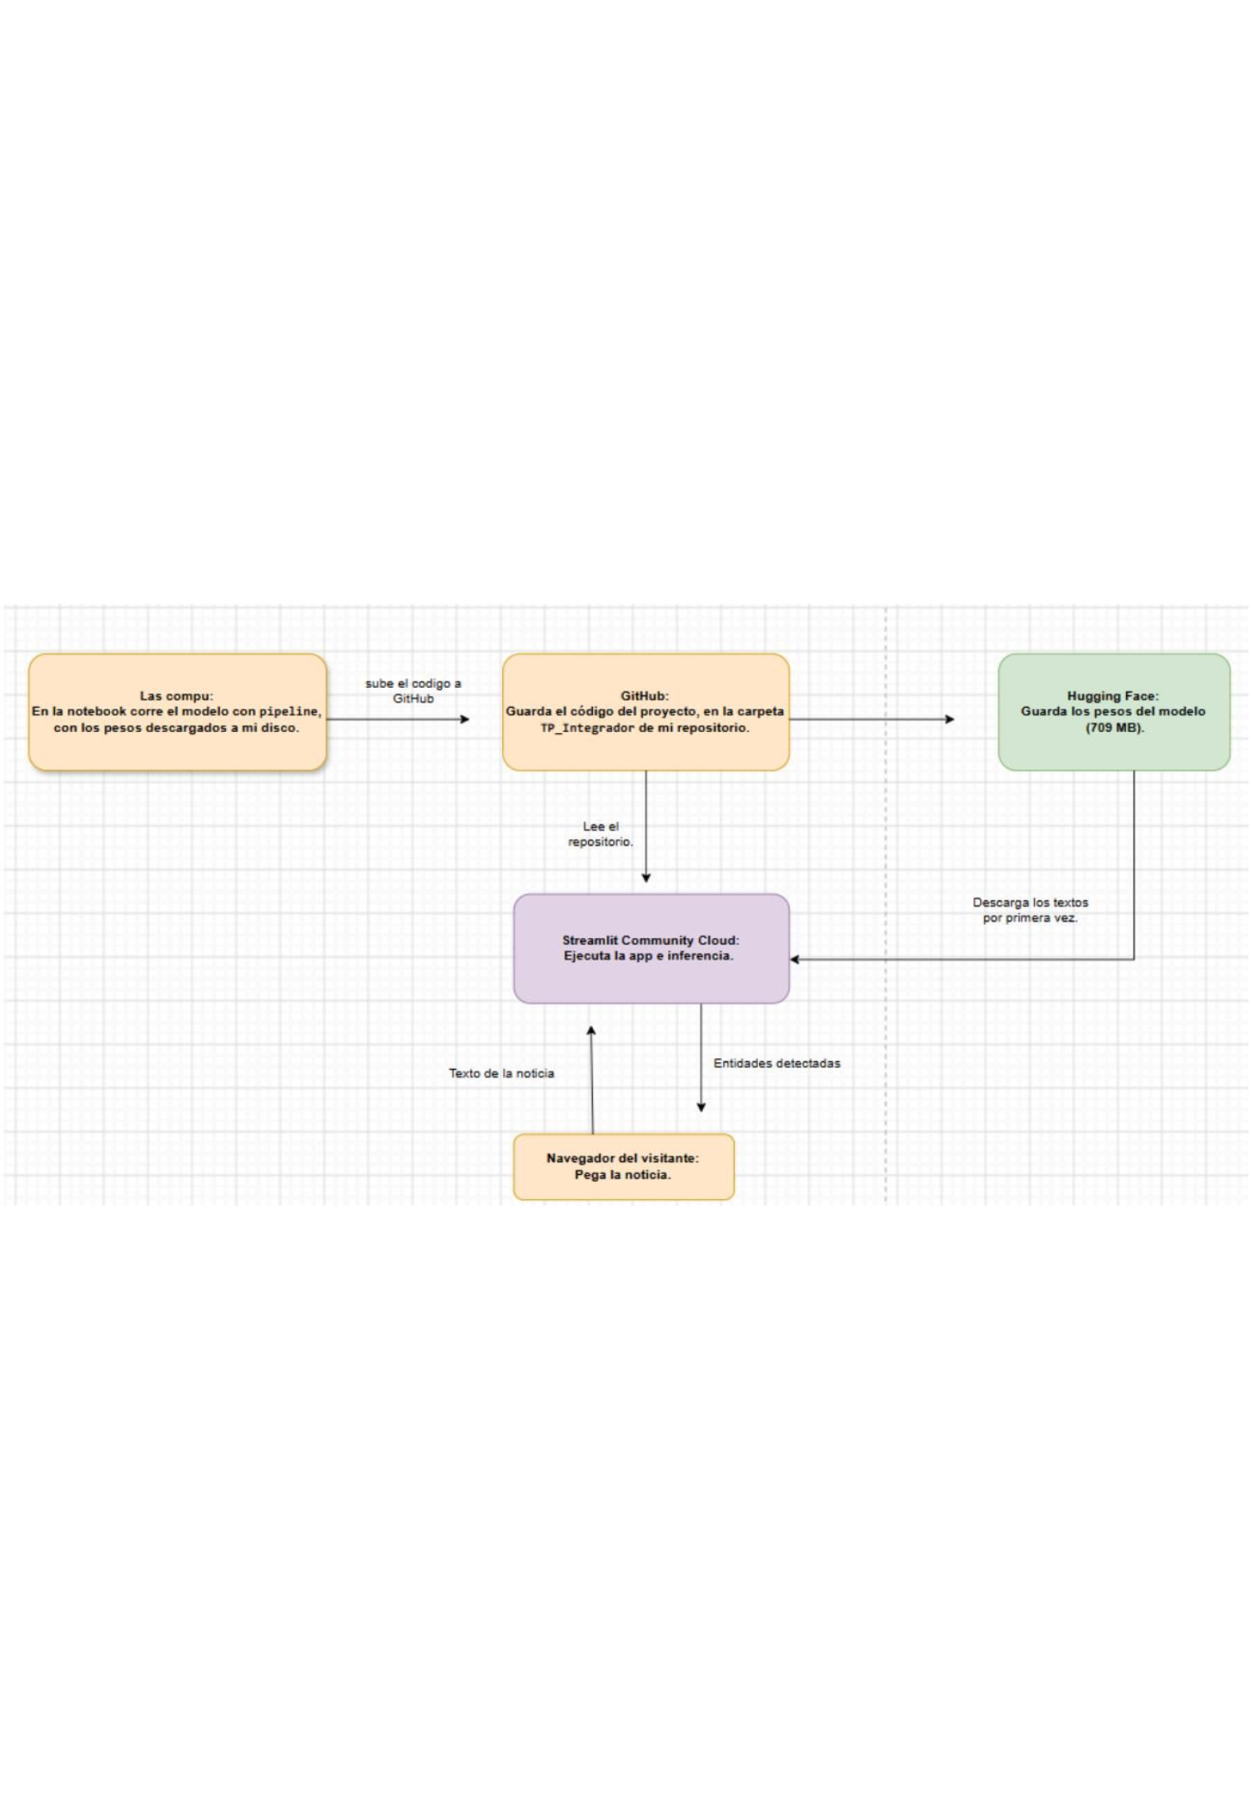
03 — ARQUITECTURA
El código vive en GitHub; la inferencia ocurre en Streamlit
Las computadoras sirven para desarrollar y probar.
GitHub guarda app.py, notebook.ipynb, requirements.txt y README.md. Streamlit Community Cloud lee el repositorio y ejecuta app.py.
Hugging Face aloja los pesos de 709 MB; Streamlit descarga el modelo y lo carga en memoria.
Extractor de entidades en noticias
4

Slide 5
04 — DECISIÓN DE DEPLOY
Elegimos pipeline para no depender de créditos
La inferencia queda dentro de Streamlit, con costos y límites visibles.
1
2
3
ELEGIDO
DESCARTADO
DESCARTADOS
Pipeline
InferenceClient
Render + Hugging Face Spaces
Descarga los pesos y ejecuta la inferencia dentro de Streamlit.
0,185 s por frase · primera carga: 1 min 37 s
Devuelve 402 Payment Required cuando se agotan los créditos.
Menos memoria y arranque más rápido, pero dependencia de créditos.
Render ofrece 512 MB gratuitos: no alcanza para un modelo de 709 MB.
Hugging Face Spaces dependía de un plan pago.
Extractor de entidades en noticias
5

Slide 6
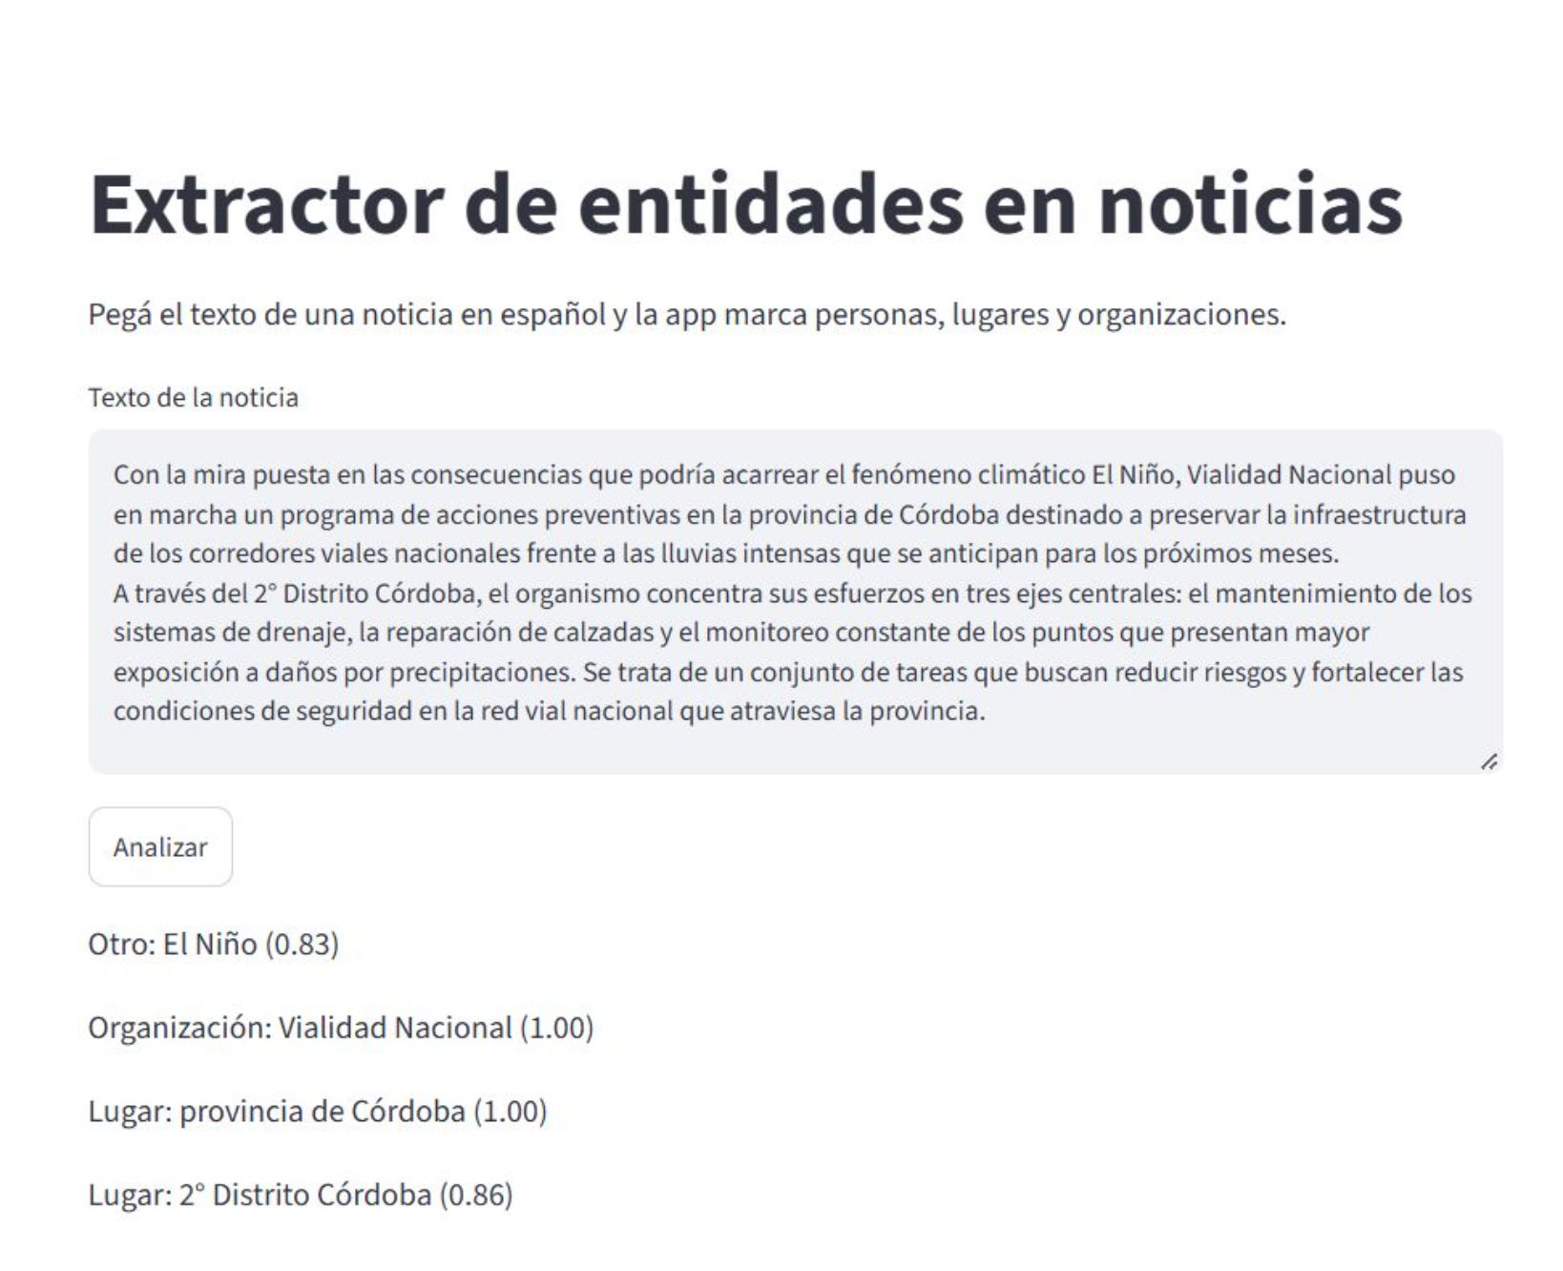
05 — DEMO PÚBLICA
La app está publicada y se puede probar
La demostración sigue tres pasos simples.
01
02
03
Pegar
Analizar
Revisar
Una noticia en español.
Presionar “Analizar”.
Ver las entidades detectadas por tipo.
ENLACE
https://matiasrodriguezseminario2026-8dnzgoc2y8kf54rythqt8v.streamlit.app/
Extractor de entidades en noticias
6

Slide 7
06 — APRENDIZAJE
Los errores mostraron dónde estaba el problema
Cada error llevó a una corrección concreta o a una decisión de arquitectura.
01
02
03
01
02
03
ModuleNotFoundError
Davlan
402 Payment Required
transformers no estaba instalado en el Python que usaba la notebook.
Se corrigió con %pip, kernel Python 3.11 y reinicio.
Faltaban sentencepiece, tiktoken y protobuf para su tokenizador.
Babelscape no tuvo ese problema porque incluía tokenizer.json.
InferenceClient no pudo continuar por falta de créditos.
La decisión fue pasar a pipeline.
Extractor de entidades en noticias
7

Slide 8
07 — PRÓXIMO PASO
El prototipo funciona; el producto todavía necesita escala
ESCALA
CALIDAD
EVALUACIÓN
PRODUCCIÓN
Hasta unos 3 minutos
El texto informal es el punto débil
Más noticias, más cobertura
Migrar y garantizar capacidad
Con 1000 consultas secuenciales, el promedio observado sugiere hasta unos 3 minutos, sin contar la latencia real de Streamlit.
El texto informal en minúsculas y la jerga fueron el principal punto débil: “boca”, “nico”, “vale”, “palermo” y “obelisco” no fueron detectados.
Próximos pasos: evaluar con muchas más noticias, sumar datos informales, cubrir fechas/cifras/cargos y migrar a un modelo con licencia comercial.
Para producción: memoria y CPU garantizadas, autoscaling y una copia propia de los pesos.
Extractor de entidades en noticias
8

